Slide 1

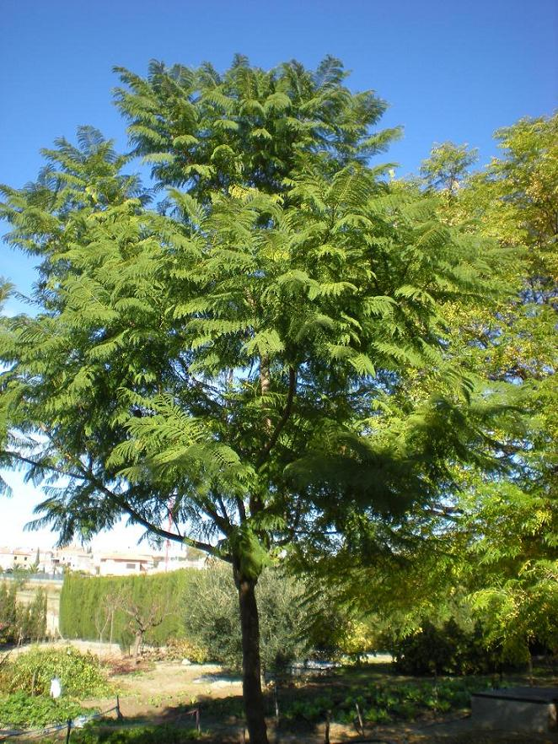
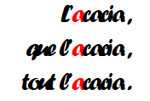



Slide 2
Filière de l’acacia Français

Slide 3
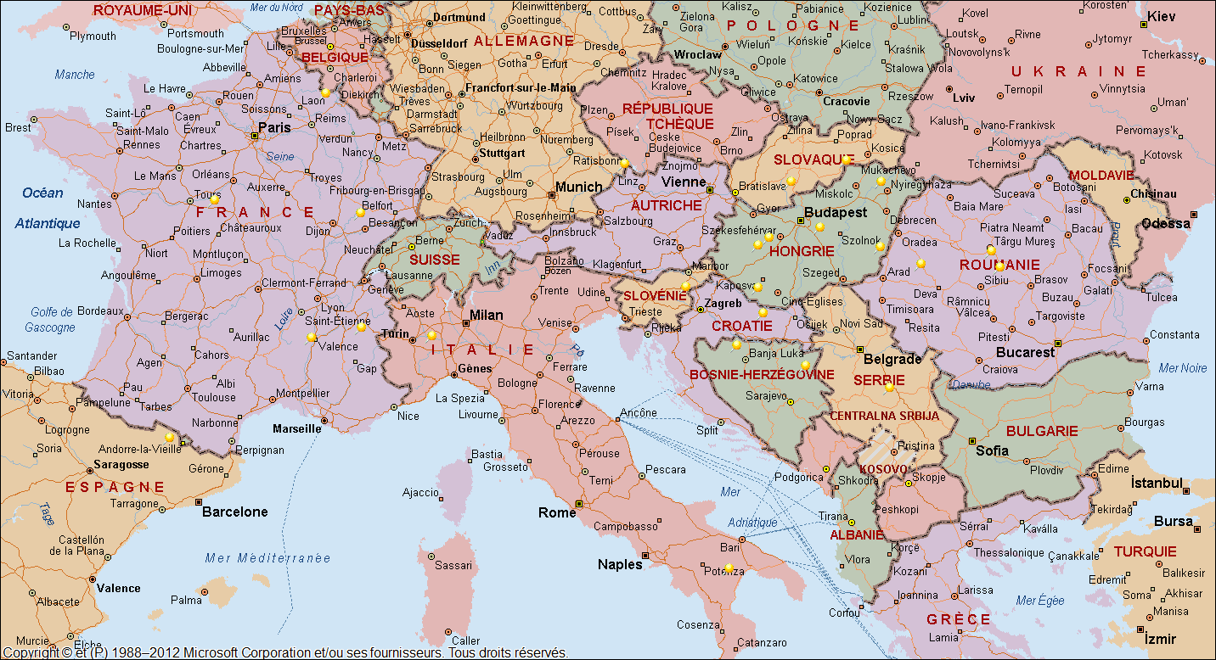
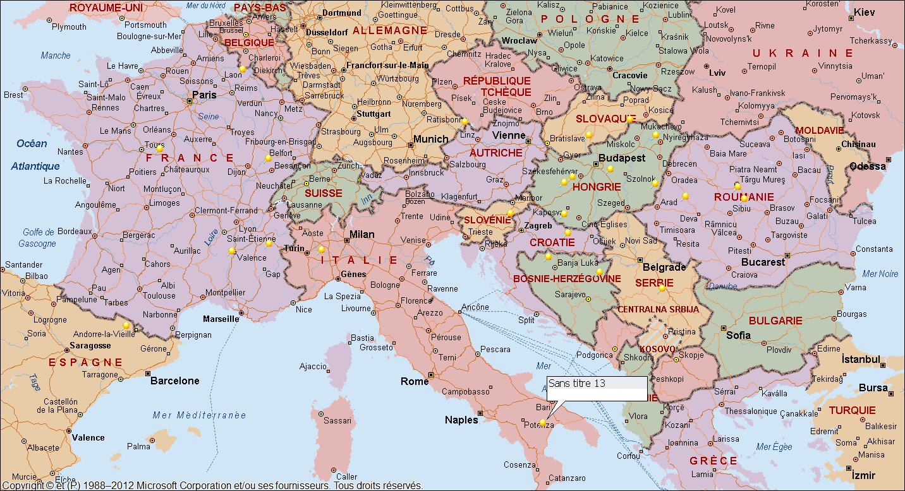

Slide 4
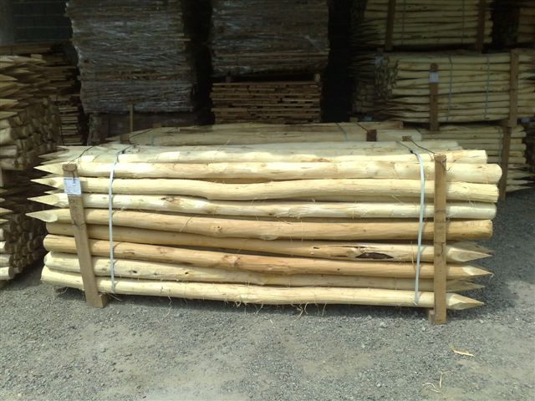

Poteaux écorcés
Acacia
Dimensions courantes :
Diam : 6/8 à 20/24 cm
Diam. À mi longueur .
Longueur : 1 à 6 m .
Exceptionnellement jusqu’à 12 m
Fournisseurs : +/- 12
Possibilité en FSC et en PefC
Origine : Hongrie Slovaquie France

Slide 5
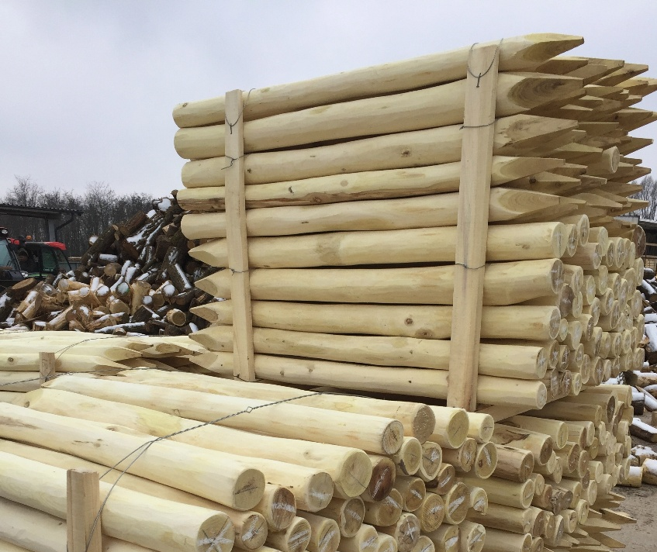
Poteaux écorcés poncés
Acacia
Dimensions courantes :
Diam : 6/8 à 20/24 cm
Diam. À mi longueur .
Longueur : 1 à 6 m .
Exceptionnellement jusqu’à 12 m
Fournisseurs : +/- 12
Possibilité en FSC
Origine : Hongrie Slovaquie

Slide 6
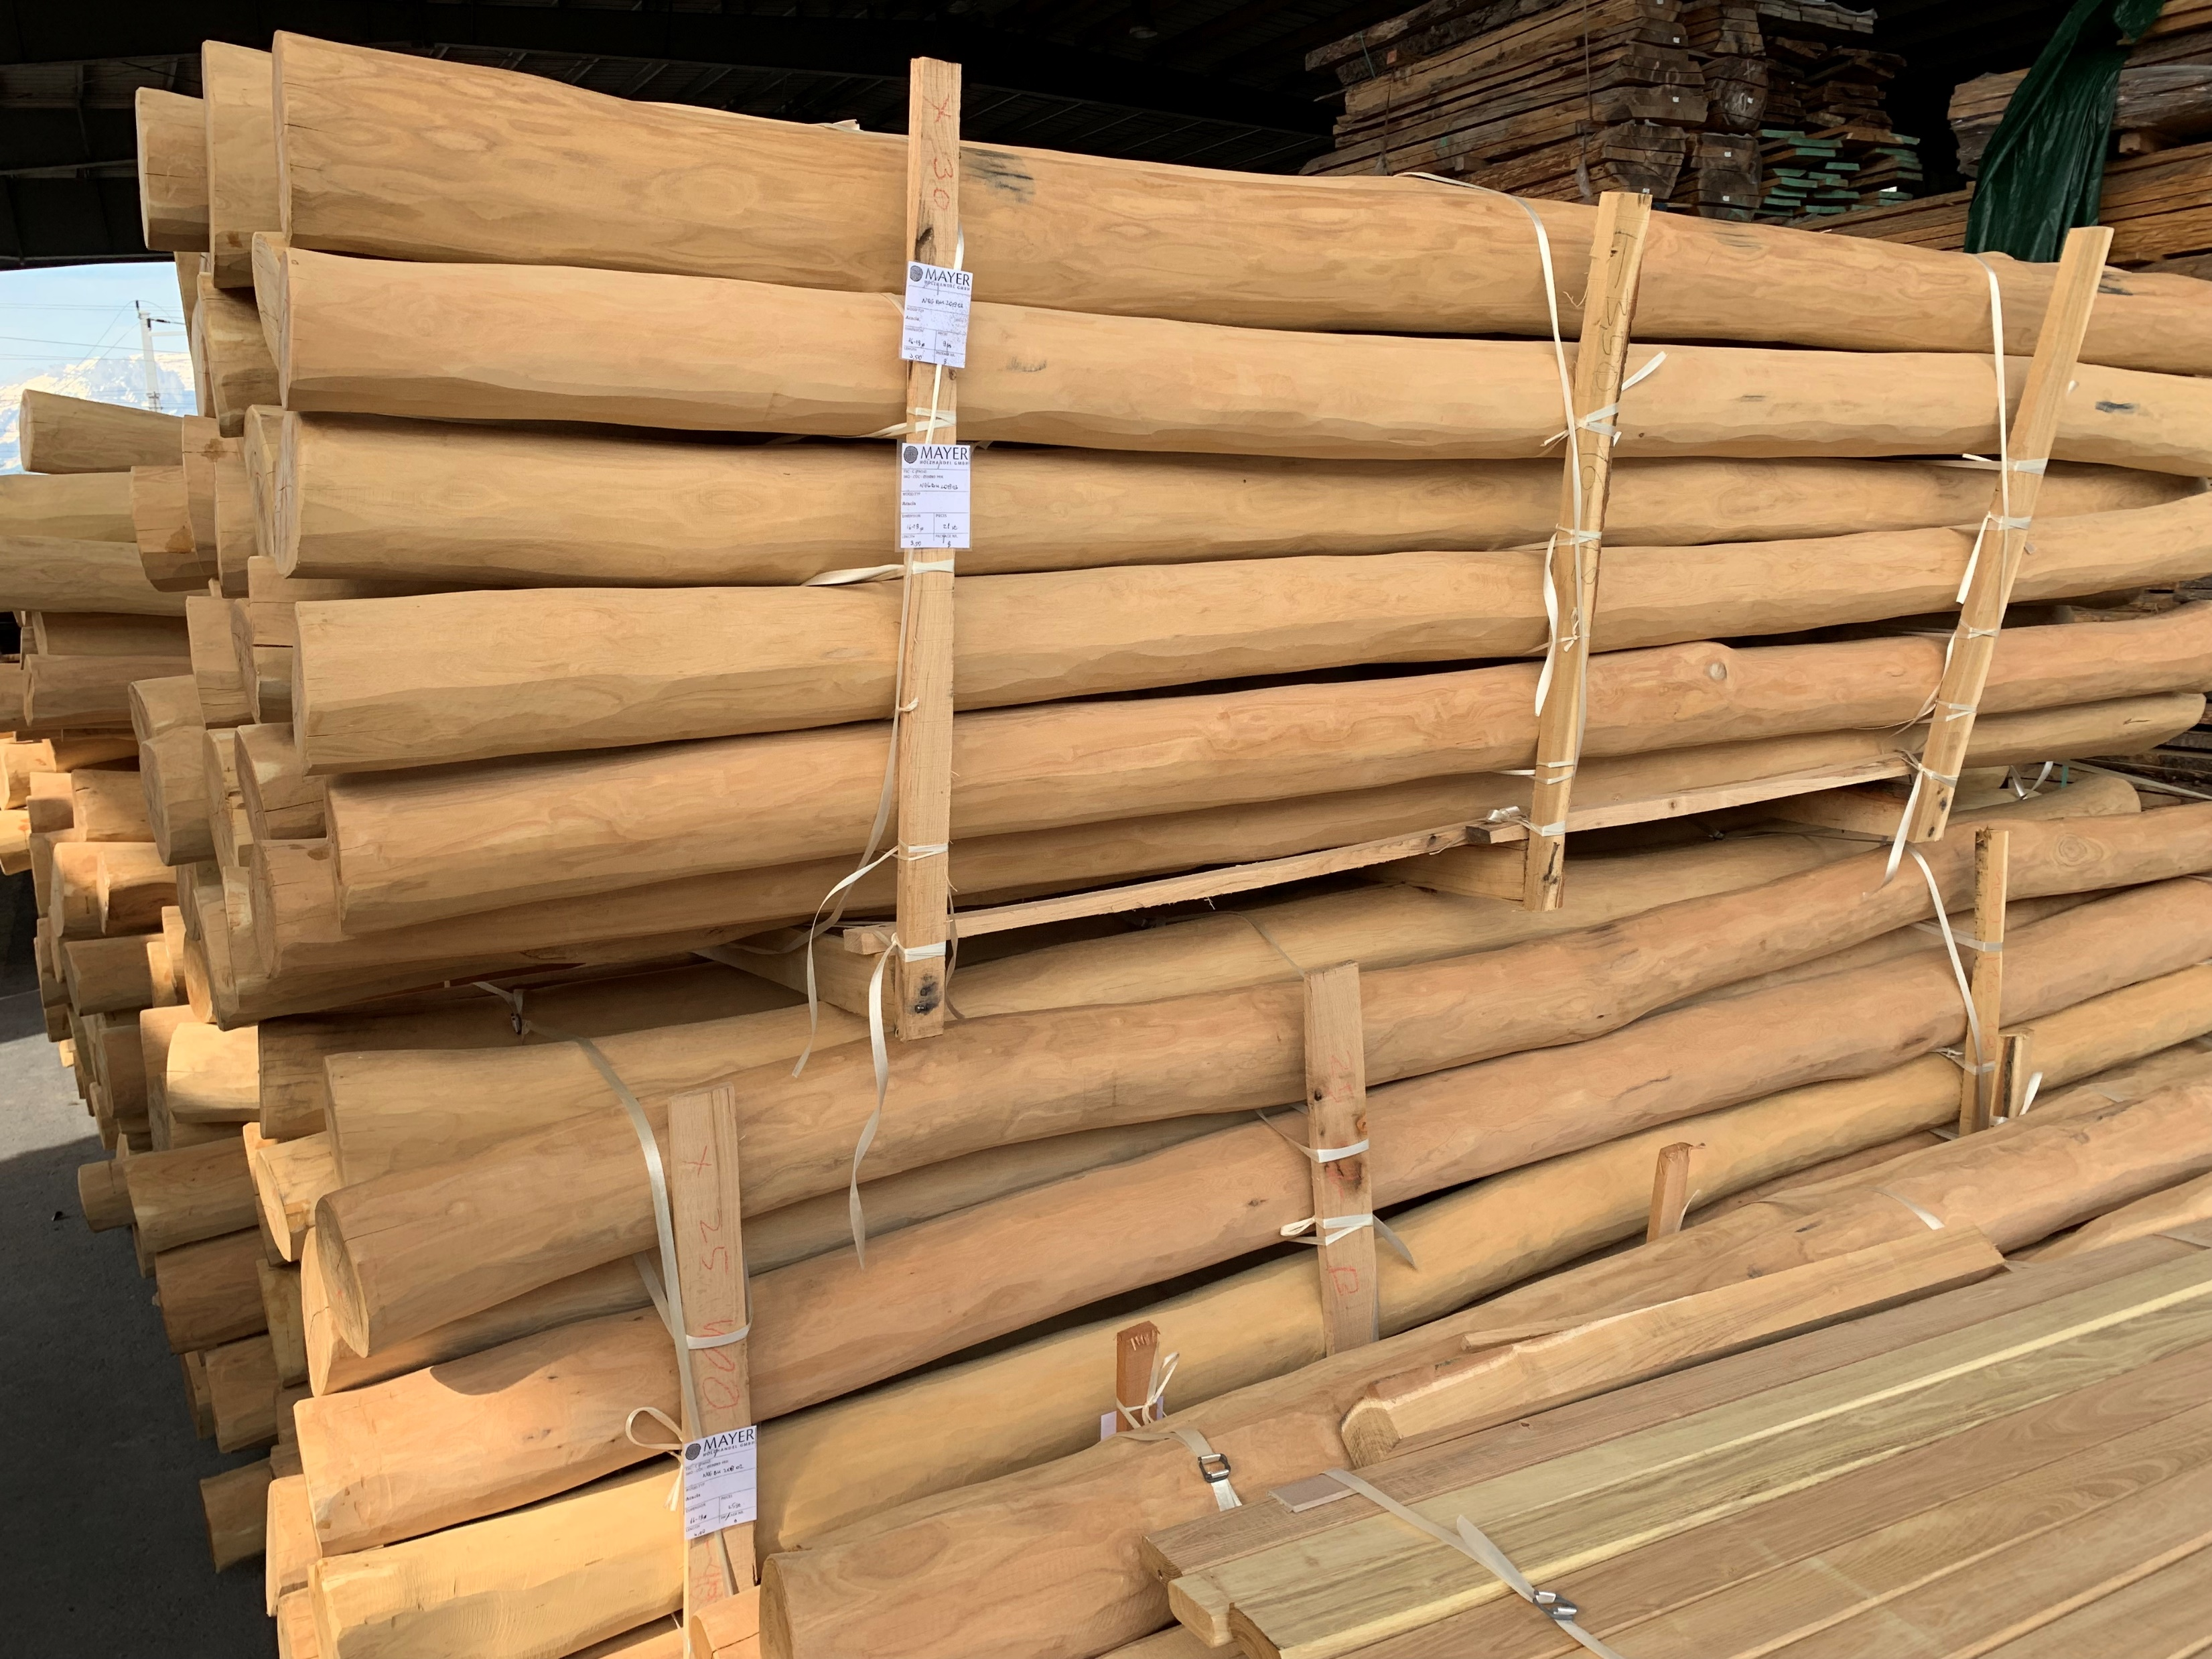
Poteaux dés aubiérés en Acacia
( l’aubier est poncé)
Dimension courantes :
Diam : 6/8 à 20/24 cm ( Diam. À mi longueur) .
Longueur : 1 à 6 m .
Exceptionnellement:
Diamètre jusqu’à 40 cm
Longeur jusqu’à 12 m
Fournisseurs : +/- 8
Possibilité en FSC
Origine : Hongrie Slovaquie

Slide 7
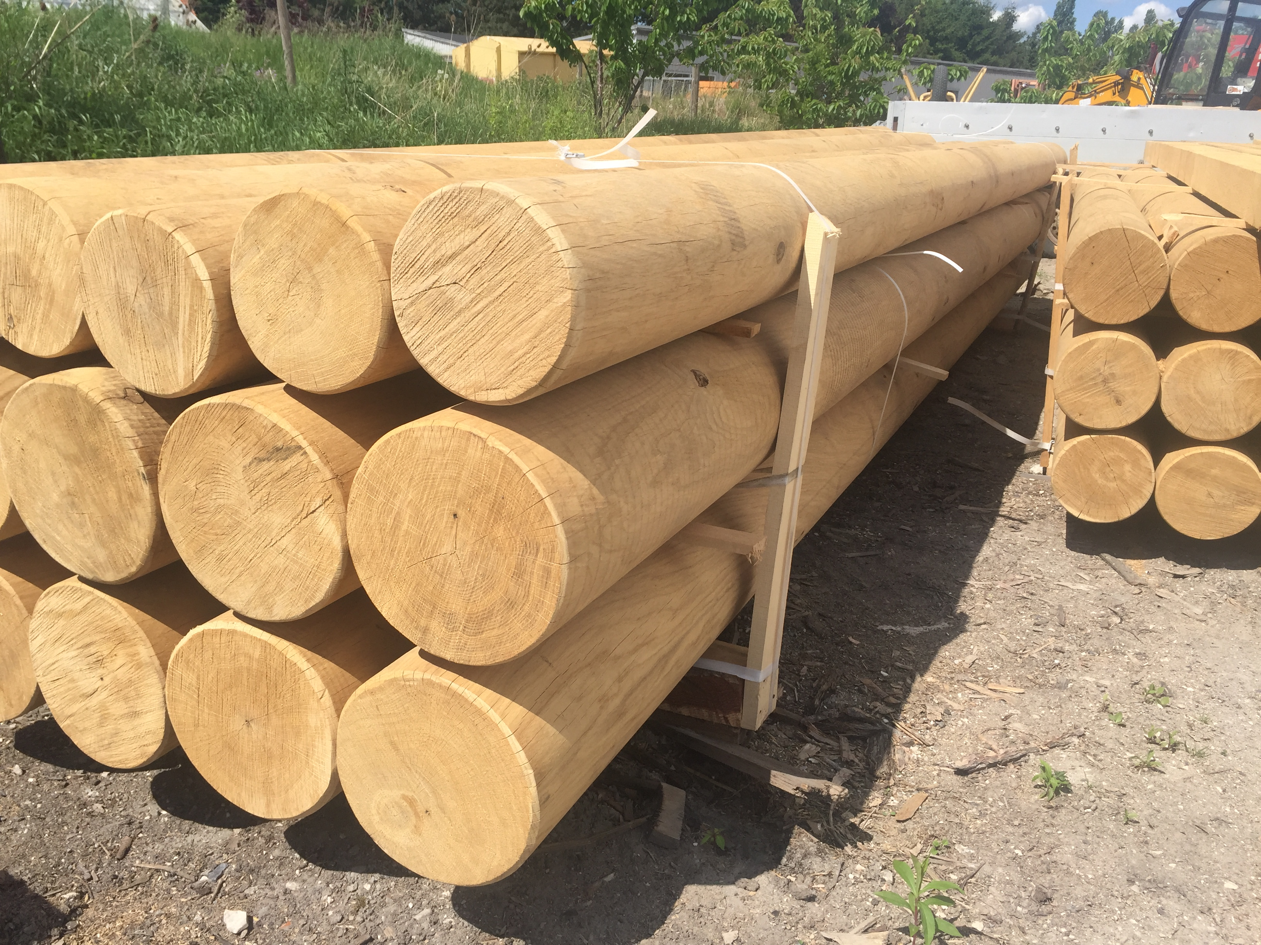
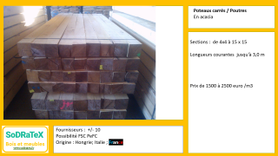
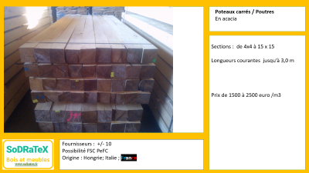
Poteaux fraisés en acacia
Diamètre de 4 à 20 cm
Longueurs de 0,4 à 2,5 m
Fournisseurs : +/- 3
Possibilités en PeFC
Origine : Hongrie , Italie, France

Slide 8
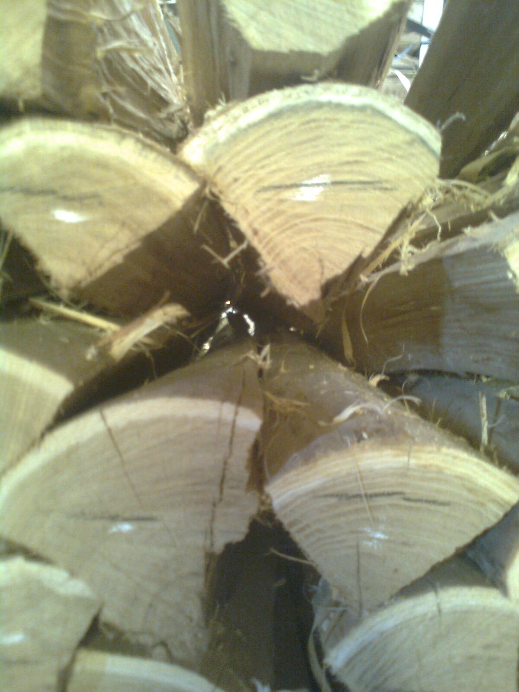
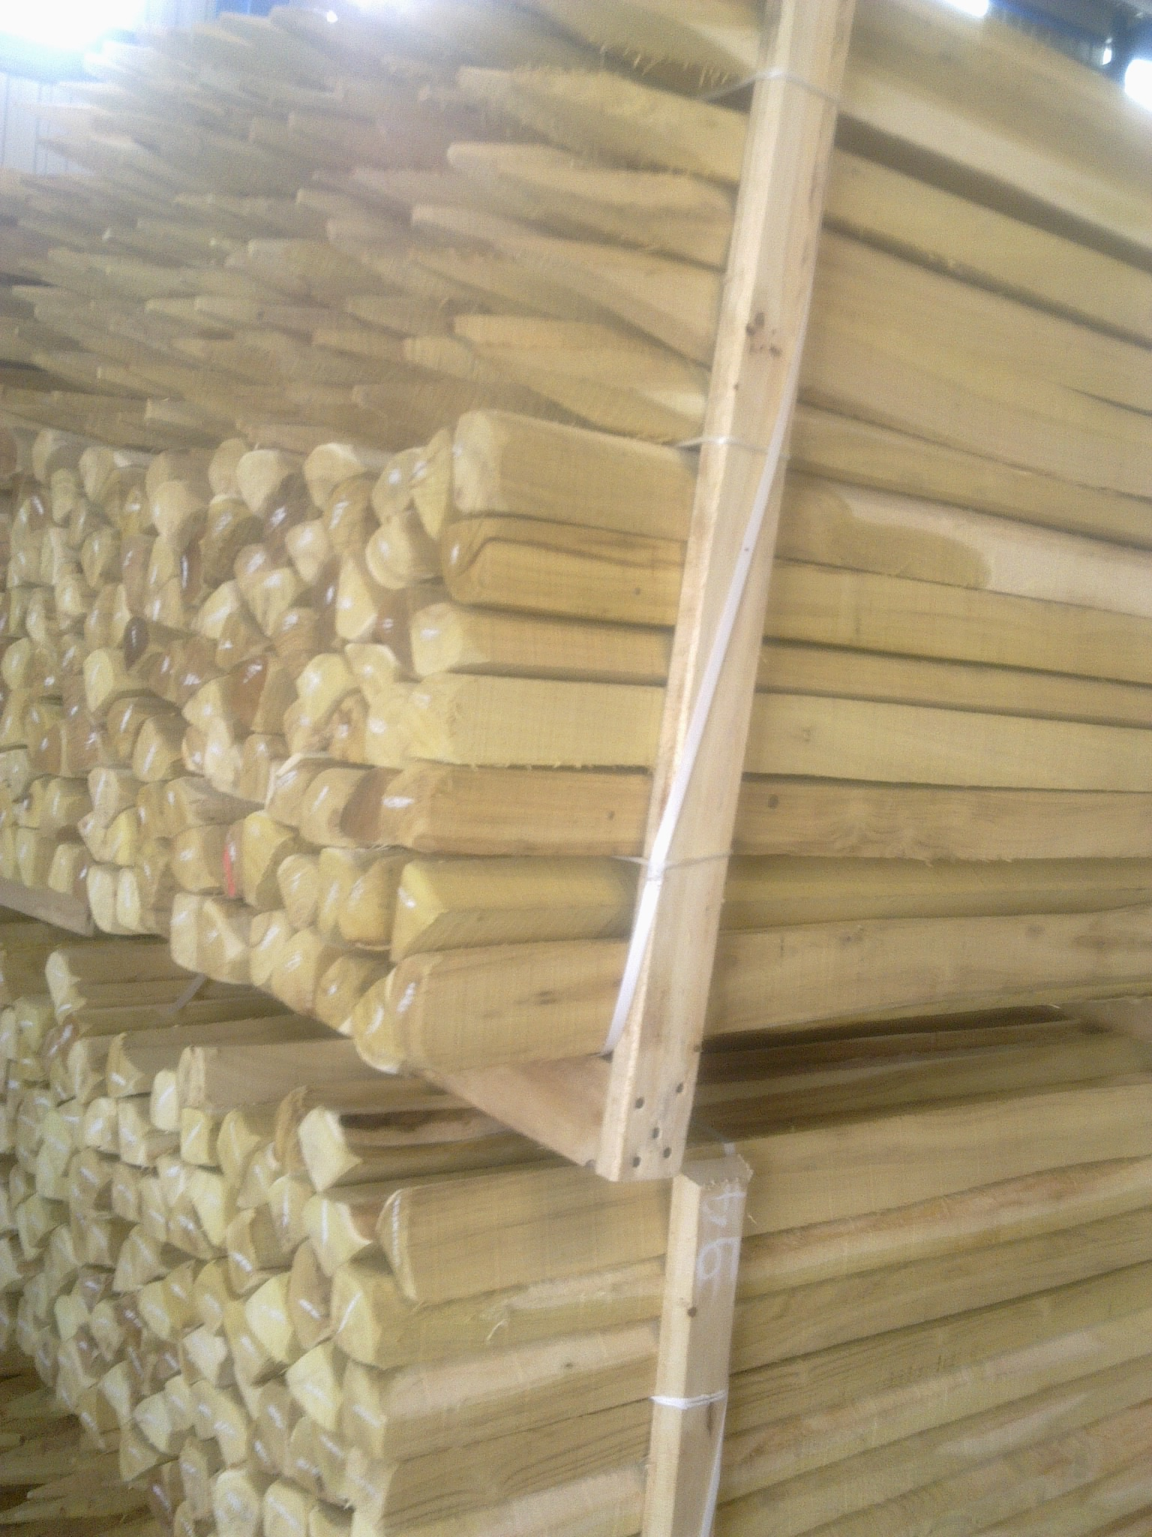
Piquet sciés ou fendus « Quart de rond »
En Acacia
Poteaux sciés ou fendu.
Ecorcé ou non écorcés
Dimensions courante 1, 5 à 2,5 m
Possibilité FSC et PeFC
Oigine : Hongrie, Croatie, France
Fournisseurs : +/- 10
Possibilité FSC et PeFC
Oigine : Hongrie, Croatie, France

Slide 9
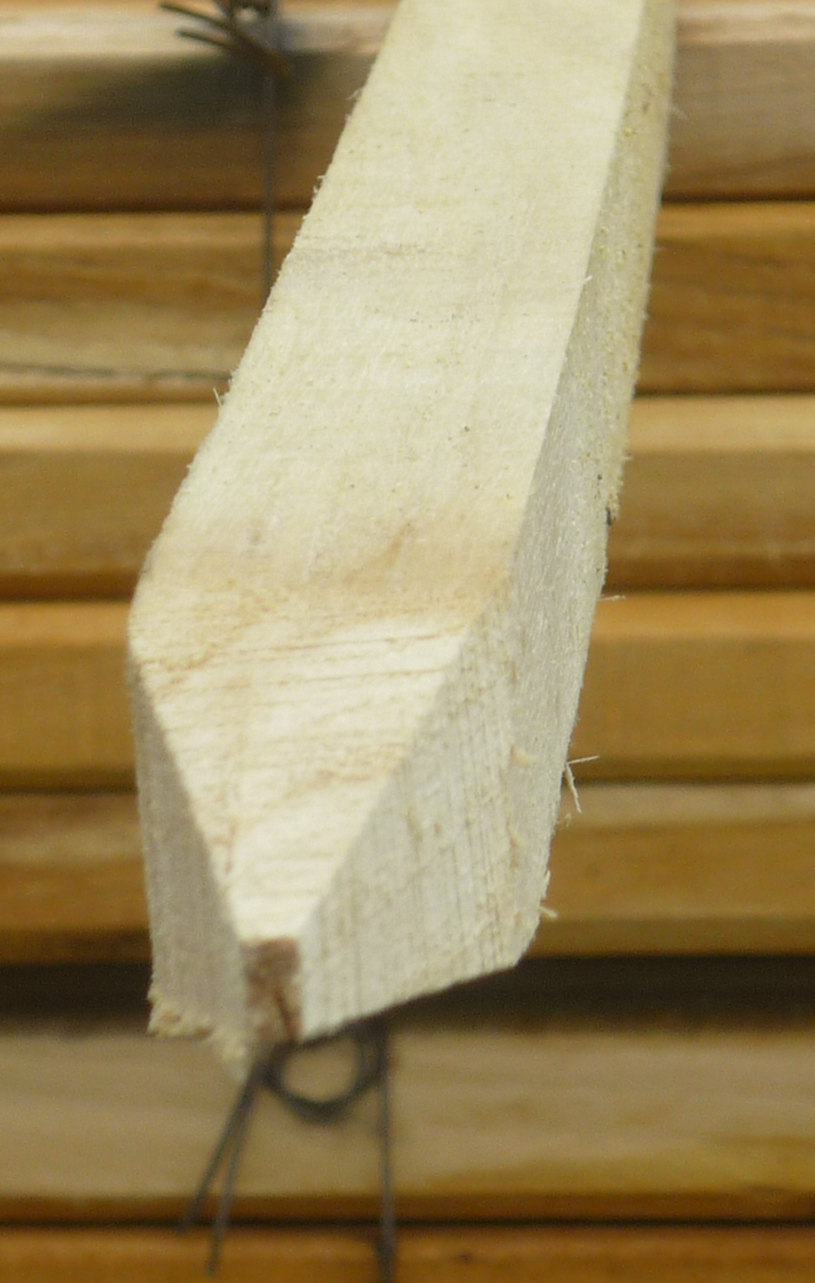
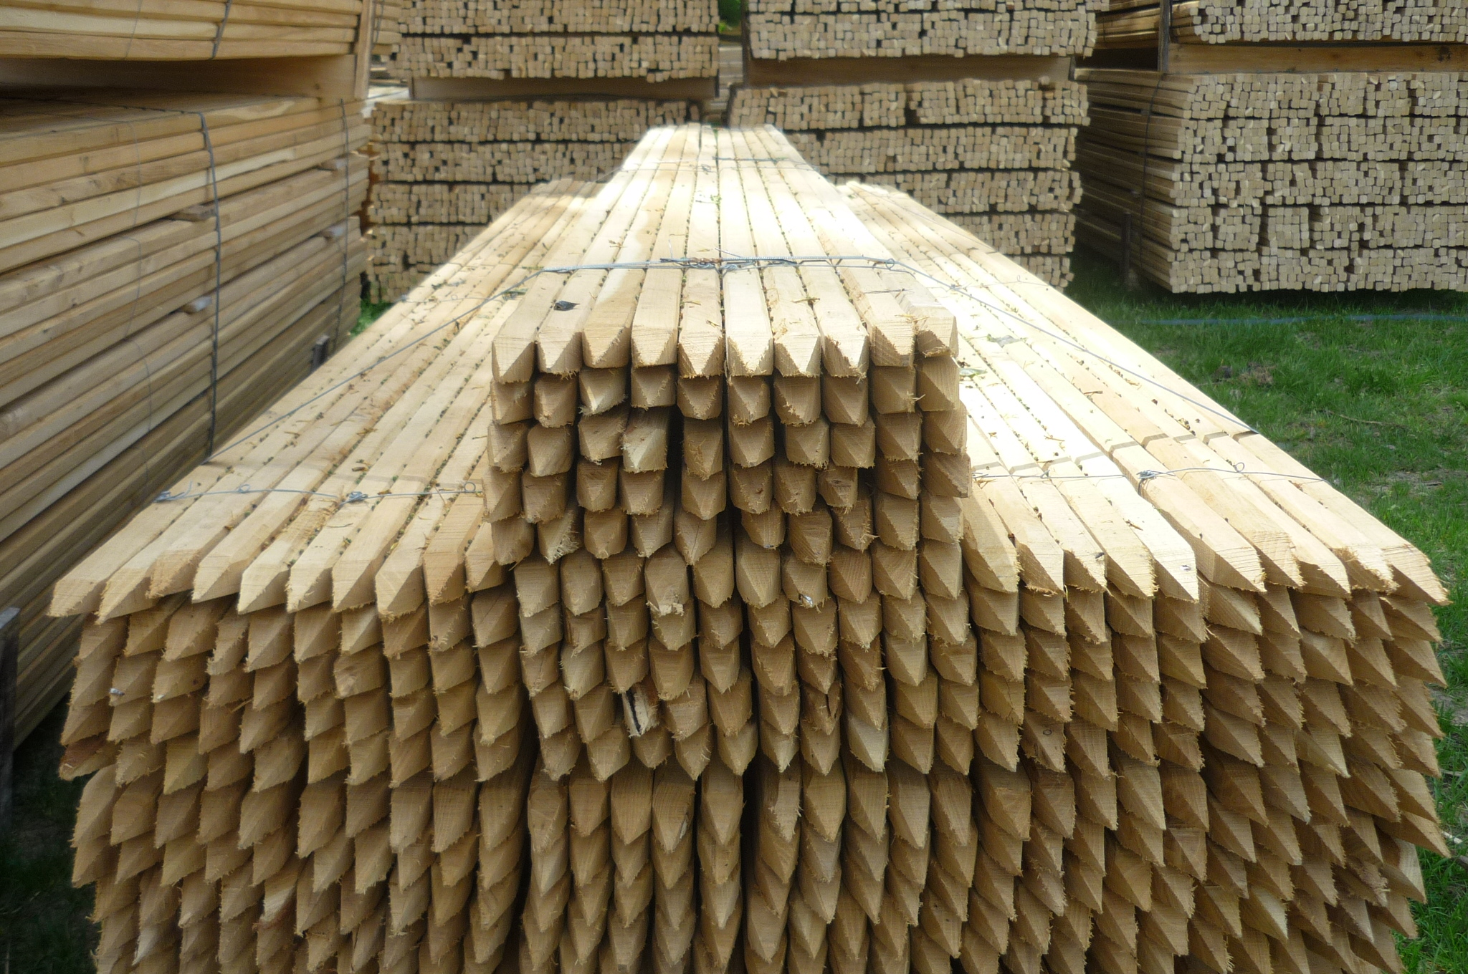
Piquets sciés « marquant carrés »
Acacia
Section les plus fréquentes :
22x22 m ; 25x25 mm 30x30 mm
Longueur de 0,5 à 1,5 m
Origine Hongrie
Pas de PeFC possible.
Fournisseurs : +/- 14
Certifiés : 2

Slide 10
Ganivelle en acacia
Se définit par la hauteur et l’espacement entre les échalas.
Les hongrois proposent des types d’échalas différents – sciés, écorcés ….
Fournisseurs : 1
Origine Hongrie

Slide 11
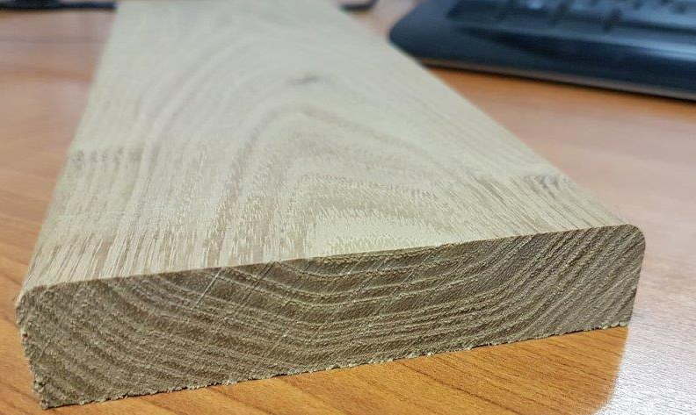
Lames de terrasse massives
Rainurées ou non
Longueur des pièces entre 1 m et 2,5m
Prix de 56 à 72 €/m²
Fournisseurs : +/- 10
Possibilité PeFC et 100%
Origine : hongrie, France

Slide 12
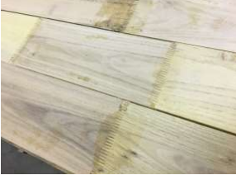
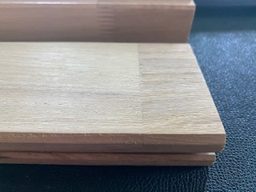
Joint transversal – avant ponçage
Lames de terrasses aboutées
Longueur jusqu’à 6 m
Largeurs de 80 mm à 120 mm
2 technologies
Joint transversal
Joint invisible
Prix : 50 à 65 €uro / m2
Joint parallèle dit invisible
Origine : Roumanie, Allemagne, Allemagne

Slide 13
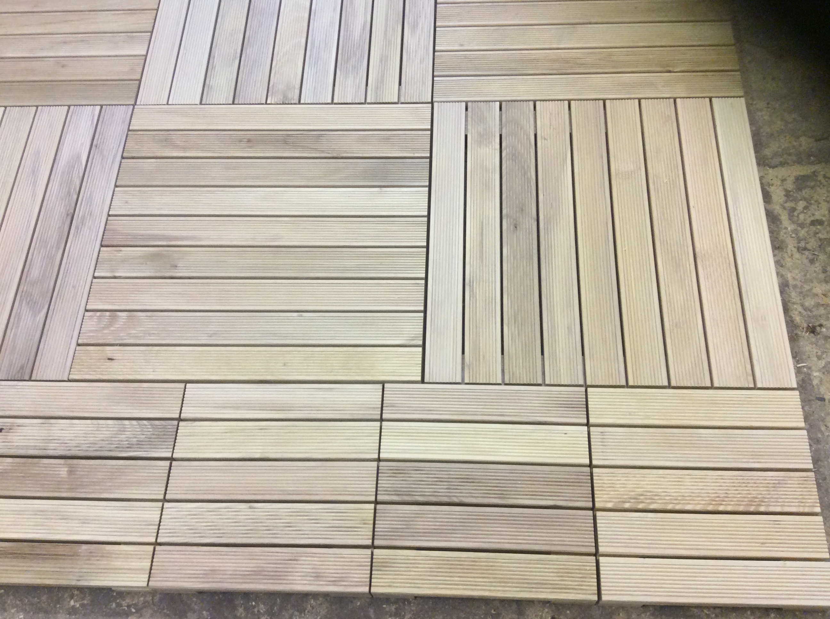
Dalles en acacia
Dimensions standard
50x50
27x27
100x100 cm
Possibilités PeFC 100% Français
Fournisseurs : 2
Certifiés : 1

Slide 14
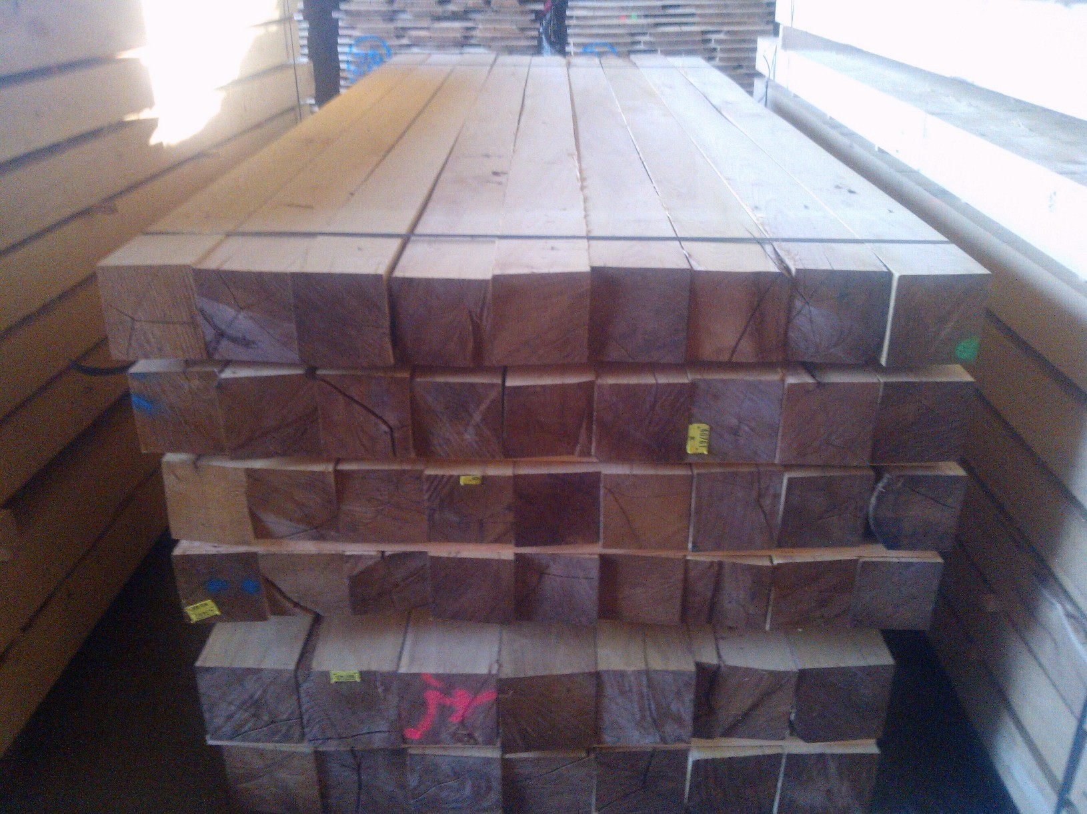
Poteaux carrés / Poutres
En acacia
Sections : de 4x4 à 15 x 15
Longueurs courantes jusqu’à 3,0 m
Prix de 1500 à 2500 euro /m3
Fournisseurs : +/- 10
Possibilité FSC PeFC
Origine : Hongrie; Italie ; France

Slide 15
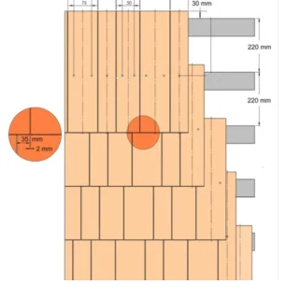
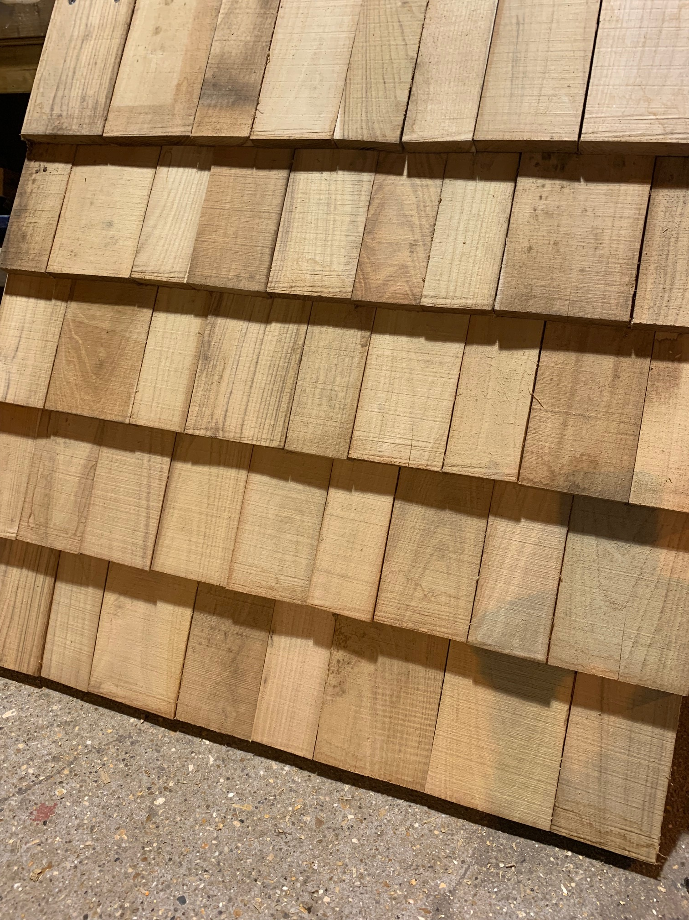
Tavaillons en acacia
Largeurs et longueurs usuelles
Largeur 7,5 cm, 10 cm, 12,5 cm
Longueur : 50 cm
Fournisseurs : 1
Origine : Hongrie

Slide 16
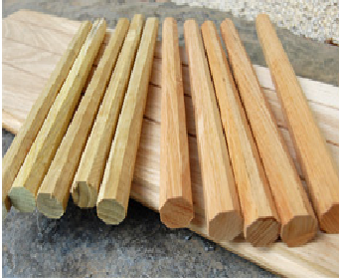
Chevilles en acacia
Dimension en mm
16x | 180
16x | 200
16x | 220
16x | 250
18x | 180
18x | 200
18x | 220
18x | 250
18x | 300
20x | 180
20x | 200
20x | 220
20x | 250
20x | 300
Possibilité 100% Français
Fournisseurs : 1
Origine : Slovénie , France

Slide 17
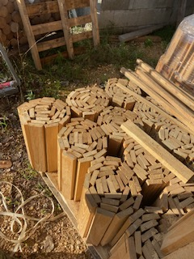
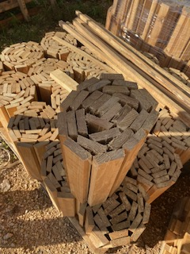
Tours de parterre
En acacia
Dimensions
H 20 cm x L 200 cm
H 30 cm x L 200 cm
H 40 cm x L 200 cm
Origine : Hongrie

Slide 18
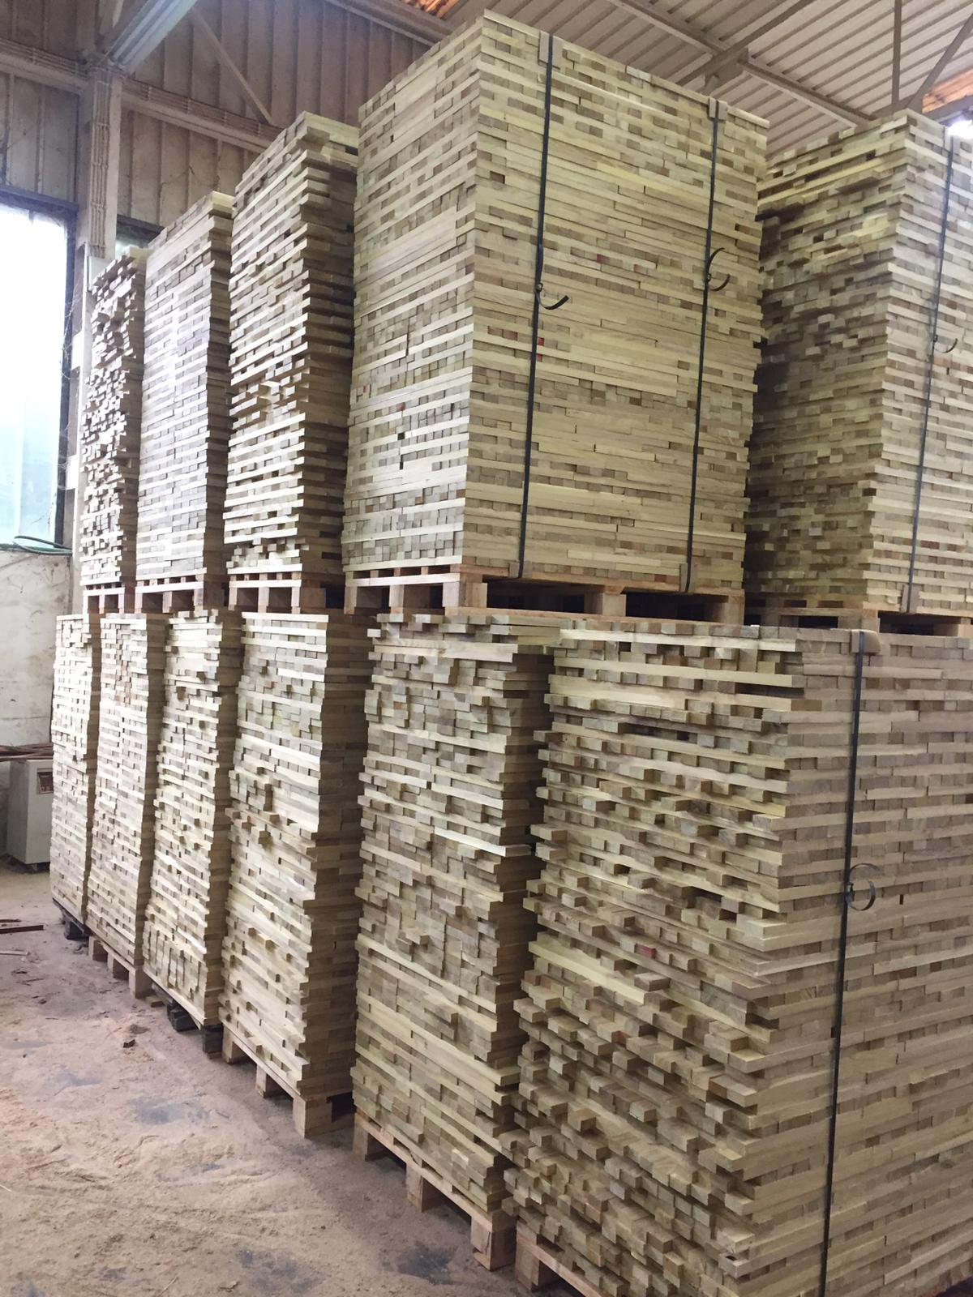
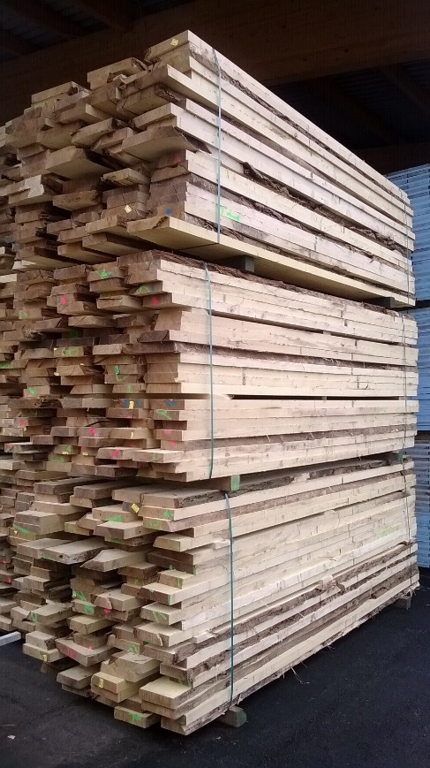
Frises et sciage sur liste d’acacia
Dimensions habituelles :
Largueurs jusqu’à 12 /13 cm
Longueur jusqu’à 250 cm
Possibilité de sec échoir.
Fournisseurs : 8
Possibilités : FSC , PeFC
Origine : Hongrie, Italie, Croatie, France

Slide 19
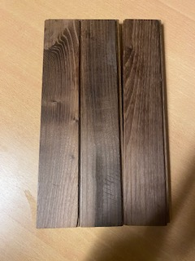
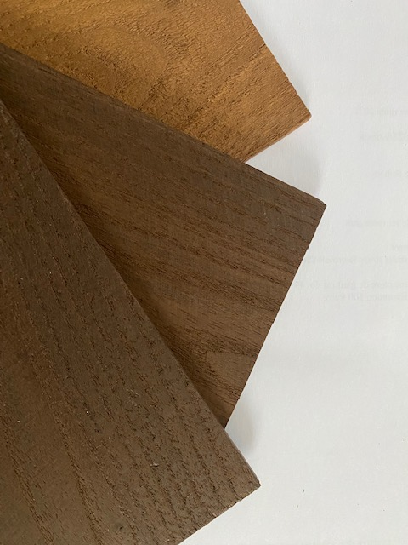
Acacia étuvé
Formes :
Parquet massif
Lames de 4 mm pour parquet collé
Divers degrés d’étuvage ( couleur ) possibles.
Produit pour l’intérieur parquet , lambris.
Fournisseurs : 2
Origine : Hongrie, Autriche

Slide 20
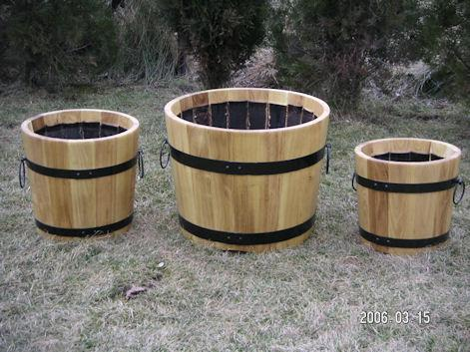
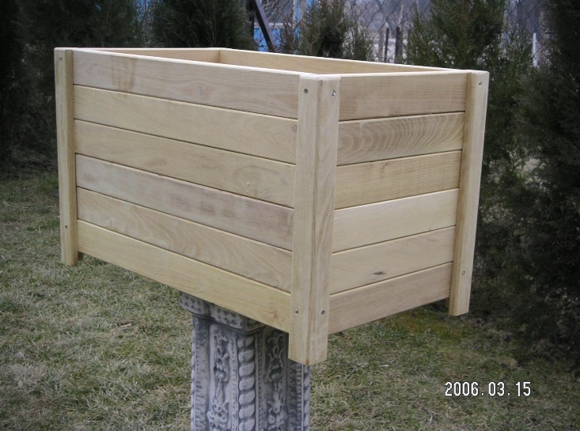
Bacs à fleurs en acacia
Dimensions
Bac à fleurs ronds
30 x 30 cm
35 x 35 cm
40 x 40 cm
45 x 45 cm
50 x 50 cm
50 x 60 cm
Bacs à fleurs carrés
30 x 60 x h30 cm
30 x 80 x h30 cm
30 x 100 x h30 cm
Origine : Hongrie

Slide 21
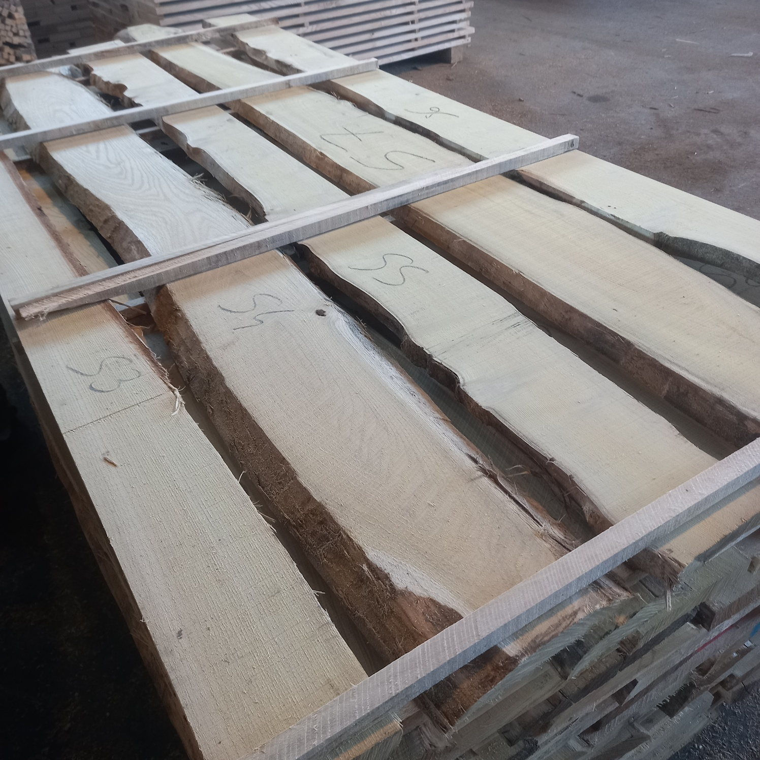
Plots d’acacia
Dimensions habituelles :
Diamètre mini : 28 cm
Longueur mini : 2,0 m
Possibilités : FSC , PeFC
Origine : Hongrie, Italie, Espagne Croatie, France

Slide 22
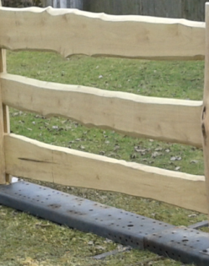
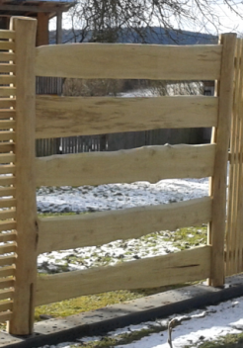
Planches écorcés poncées
Pour des constructions à aspect rustique.
Le plus souvent en combinaison avec des poteaux écorcé poncés.
Fournisseurs : 2
Origine : Hongrie.

